Slide 1
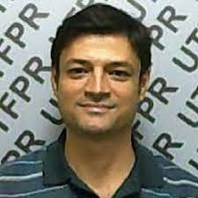


Prof. Omero Francisco Bertol
(omero@utfpr.edu.br)
Técnico em Mecânica (CEFET-PR, 1983).
Tecnólogo em Processamento de Dados (UEM, 1988).
Mestre em Informática Aplicada (PUC-PR, 2000).
Doutorando no Programa de Pós-Graduação em Planejamento e Governança Pública (PGP-CT, 2026).
Professor de Ensino Superior, Grupo de Computação, DAELN-CT, UTFPR Câmpus Curitiba (PR).
37 anos trabalhando com os Fundamentos da Programação.
Apaixonado por

Slide 2
Plano de Ensino: Objetivo
Capacitar o aluno a utilizar a linguagem de programação Python e suas principais bibliotecas como ferramenta fundamental para a
implementação de algoritmos e modelos de Inteligência Artificial. Ao final da disciplina, o aluno deverá ser proficiente na manipulação de dados, visualização e prototipagem de soluções de IA em Python.

Slide 3
Plano de Ensino: Programa
Introdução ao ambiente Python: Instalação de ambientes, IDEs e gerenciamento de pacotes.
Fundamentos da linguagem Python: Tipos de dados, estruturas de controle (condicionais e laços), funções, módulos e tratamento de exceções.
Programação Orientada a Objetos em Python: Classes, objetos, herança e polimorfismo aplicados à modelagem de problemas de IA.
NumPy: Manipulação eficiente de arrays e matrizes multidimensionais, operações vetoriais e álgebra linear.
Pandas: Estruturas de dados, leitura e escrita de dados, limpeza, transformação, agregação e junção de dados.
Criação de visualizações de dados.
Apresentação da API unificada para modelos de aprendizado de máquina.

